Slide 1
Hongkonská chrípka
Rút Jacková
2.P

Slide 2
Prečo sa to volá hongkonská chrípka?
Chrípkovú pandémiu vyvoal vírus H3N2, ktorý vznikol genetickým procesom, takzvanou antigénnym posunom, pri ktorom sa gény z viacerých subtypov preskupili, aby vytvorili nový vírus.
Za pôvodného hostiteľa tejto chrípky sú považované ošípané, keďže v ich tele zmutovali s vtáčími a ľudskými vírusmi chrípky.
Niektorí vedci však tvrdia, že jeho pôvodcom by mohli byť priamo vtáky.

Slide 3
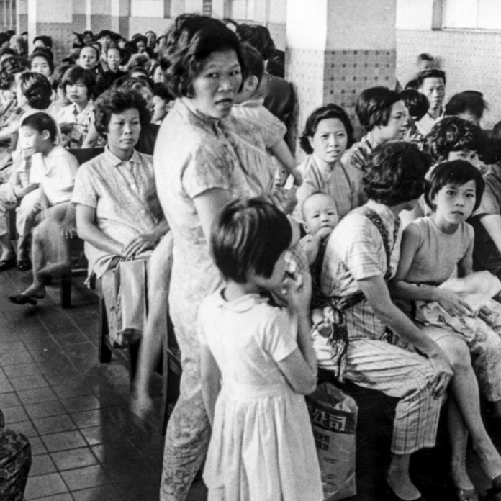
Obrázok znázorňuje preplnenú čakáreň jednej z miestnych kliník na začiatku epidémie v júli 1968

Slide 4
Prečo nieje prekvapením že to bola zase Čína?
Prvý zaznamenaný prípad tejto novej chrípky je datovaný 13. júla 1968 v Hongkongu.
Už vtedy bol honkong husto obývaný (v tom čase tam žilo 6 tisíc ľudí na jeden kilometer štvorcový).
Už dva týždne od prvého zaznamenaného prípadu dosiahla epidémia v meste vrchol, v tom momente už bolo nakazených vyše 50 tisíc Hongkončanov, no kulminovala celých šesť mesiacov.

Slide 5
Nie každý sa poučí........
Už v tom období bola Čína kritizovaná za pomerne oneskorenú reakciu a slabé opatrenia v čase, keď išlo o lokálnu epidémiu, a to aj napriek tomu, že len desať rokov predtým zažila táto krajina a celý svet pandémiu. (Ázijská chrípka)

Slide 6
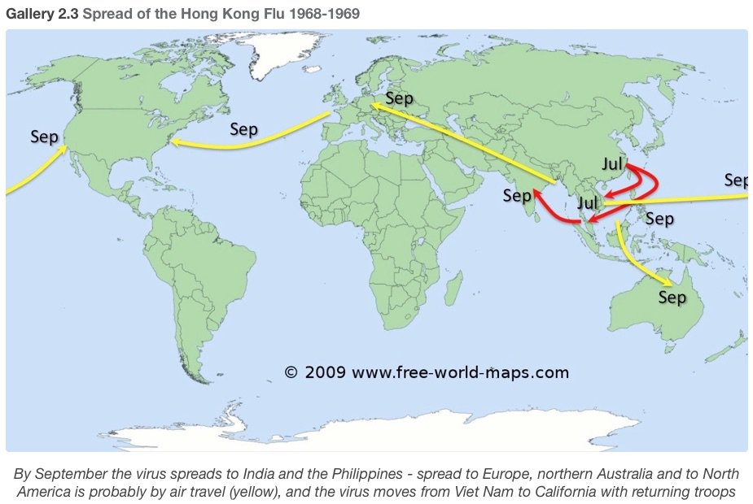
Kde všade zasiahla?

Slide 7
Kde všade zasiahla?
Ešte ten istý mesiac zasiahol vírus aj Vietnam a Singapur.
Už v septembri 1968 dorazila epidémia na Filipíny, do severnej Austrálie, do Indie a krátko nato aj do Európy. V tom istom čase už hlásili prvá prípady aj Spojené štáty americké, kam ho „importovali“ americkí vojaci vracajúci sa z vojny vo Vietname.
Celkovo sa malo na území USA nakaziť niekoľko miliónov ľudí, z ktorých zomrelo takmer 34 tisíc. Medzitým zasiahla hongkonská chrípka aj krajiny Latinskej Ameriky, Afriky a Pacifiku a nadobudla rozmery celosvetovej pandémie .

Slide 8
Ticho pred búrkou......
Začiatkom roka 1969 začala táto chrípka všade vo svete ustupovať.
Presnejšie, jej prvá vlna.
Na jeseň toho istého roka, čiže približne o polroka neskôr, udrela druhá vlna.
V porovnaní s prvou vlnou sa druhá vlna vyznačovala vyššou smrtnosťou.
Celkovo zomrelo na hongkonskú chrípku podľa konzervatívnych údajov vyše 1 milióna ľudí (niektoré zdroje uvádzajú 3 až 4 milióny obetí).

Slide 9
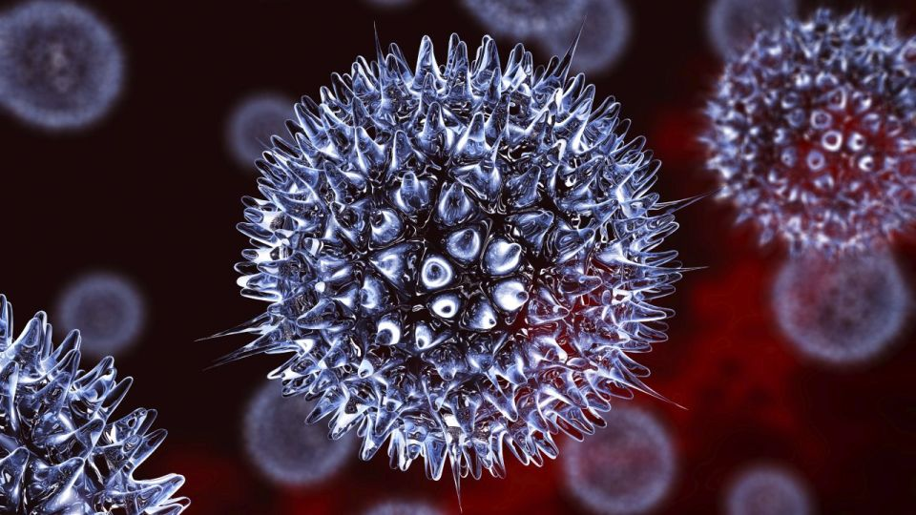

Slide 10
Prečo môžeme povedať že táto chrípka je miernejšia od ostatných?
Dôvod 1
Nový chrípkový vírus bol stavbou svojho genómu podobný vírusu, ktorý vyvolal pandémiu v rokoch 1957 a 1958 a teda značná časť populácie mala vytvorené protilátky, ktoré zmierňovali priebeh ochorenia u infikovaných počas novej pandémie.

Slide 11
Dôvod 2
Hongkonská chrípka naplno udrela až v decembri 1968 na rozdiel od predchádzajúcich pandémii, čiže v čase, keď vo väčšine krajín sveta bežali už zimné prázdniny a teda bol značne obmedzený kontakt medzi ľuďmi.
Treba si tiež uvedomiť, že v druhej polovici 60-tych rokov minulého storočia už bolo zdravotníctvo na pomerne vysokej úrovni a zároveň sa v tom čase masovo používali antibiotiká, ktoré sa nasadzovali na potláčanie sekundárnych bakteriálnych infekcií, ktoré sprevádzali chrípkové ochorenie.

Slide 12
Ako sa to týka dnes nás?
Vírus, ktorý vyvolal túto pandémiu, cirkuluje pritom dodnes v ľudskej populácii. Z ľudí sa dokonca preniesol opačným smerom, resp. tam, kde začal. V 90-tych rokoch minulého storočia izolovali tento vírus u prasiat, u ktorých vyvoláva prasačiu chrípku. Ukázalo sa, že tento chrípkový vírus postihuje aj ďalšie živočíchy.

Slide 13
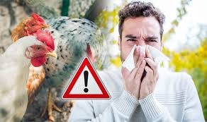

Slide 14
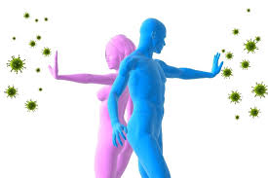
Ďakujem za pozornosť

